Slide 1
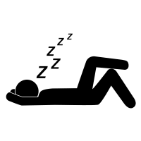

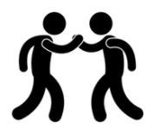
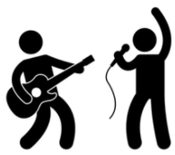
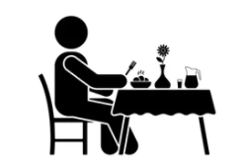
bio-psycho-soziale Strategien
Bewegung Sport Körper-wahrnehmung
Entspannung Stressbewältigung Schlaf
Ernährung Genuss
Sozialleben Kommunikation
Lebensfreude Interessen Hobbys

